Slide 1
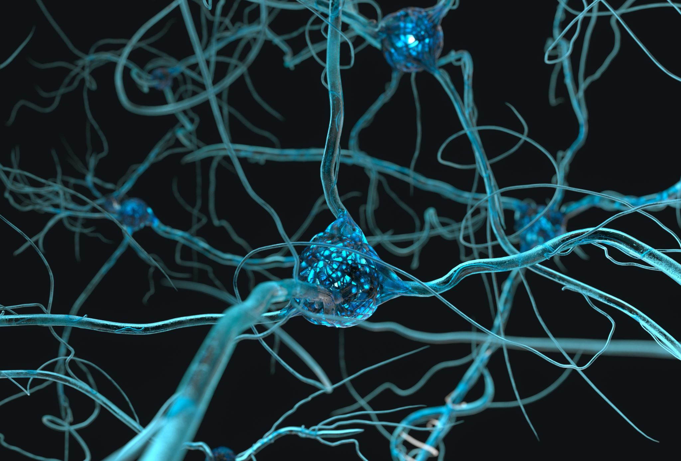
Analysis of visual cortical neurons of mice
Cristian Bargiacchi & Christian Mancini
Statistical Analysis of Network Data – A.A. 2023/2024

Slide 2
Introduzione
La rete rappresenta la struttura del primo strato della corteccia visiva prefrontale di un topo
Dati sperimentali dal paper di Bock D. et al. (2011), al fine di comprendere meglio la struttura neuronale
I ricercatori stimolano dei neuroni, detti piramidali, e controllano se, dopo la sinapsi con un altro neurone, quest'ultimo tende a promuovere o inibire l'attività cerebrale

Slide 3
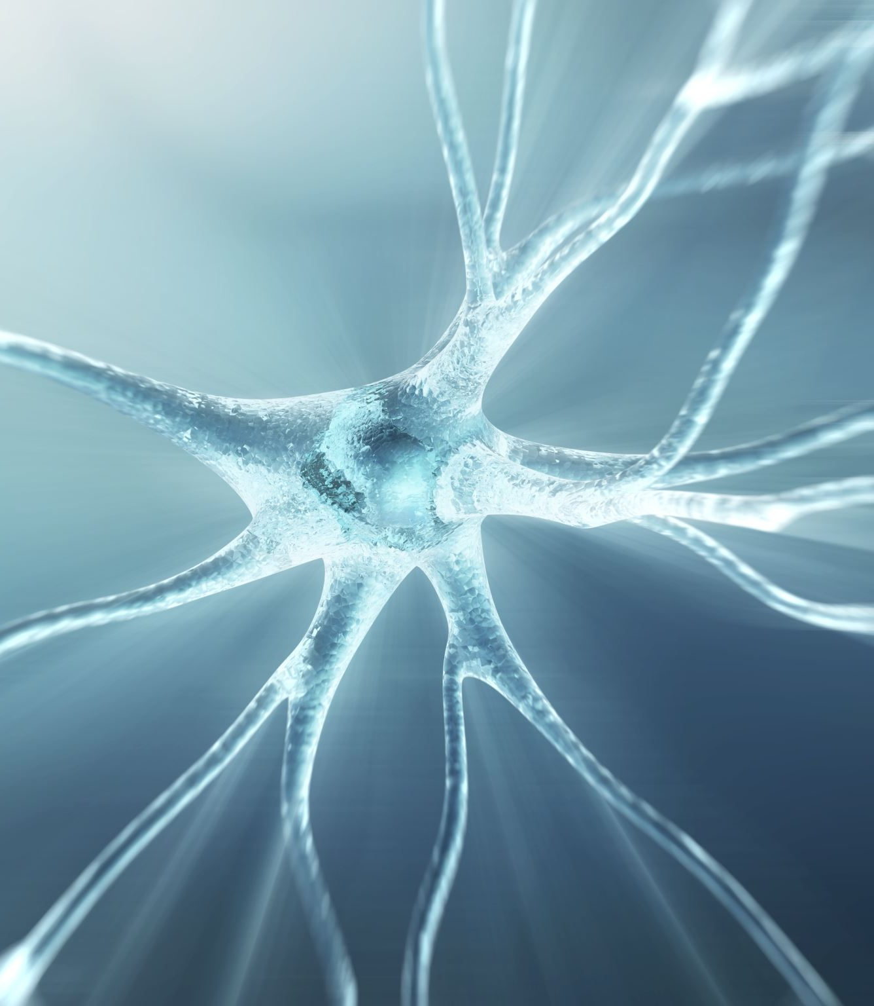
Classificazione dei neuroni
I neuroni presenti nella rete possono essere di tre tipi:
Neuroni sotto microscopia elettronica (EM)
Sono i neuroni «sotto osservazione»: osservati attraverso tecnica che permette di avere rappresentazione tridimensionale del corpo cellulare
Frammenti dendritici
Parte di un neurone sotto osservazione (si prendono dei frammenti poiché sono troppi)
Piramidali
Particolari tipi di neurone da cui partono tutti gli stimoli

Slide 4
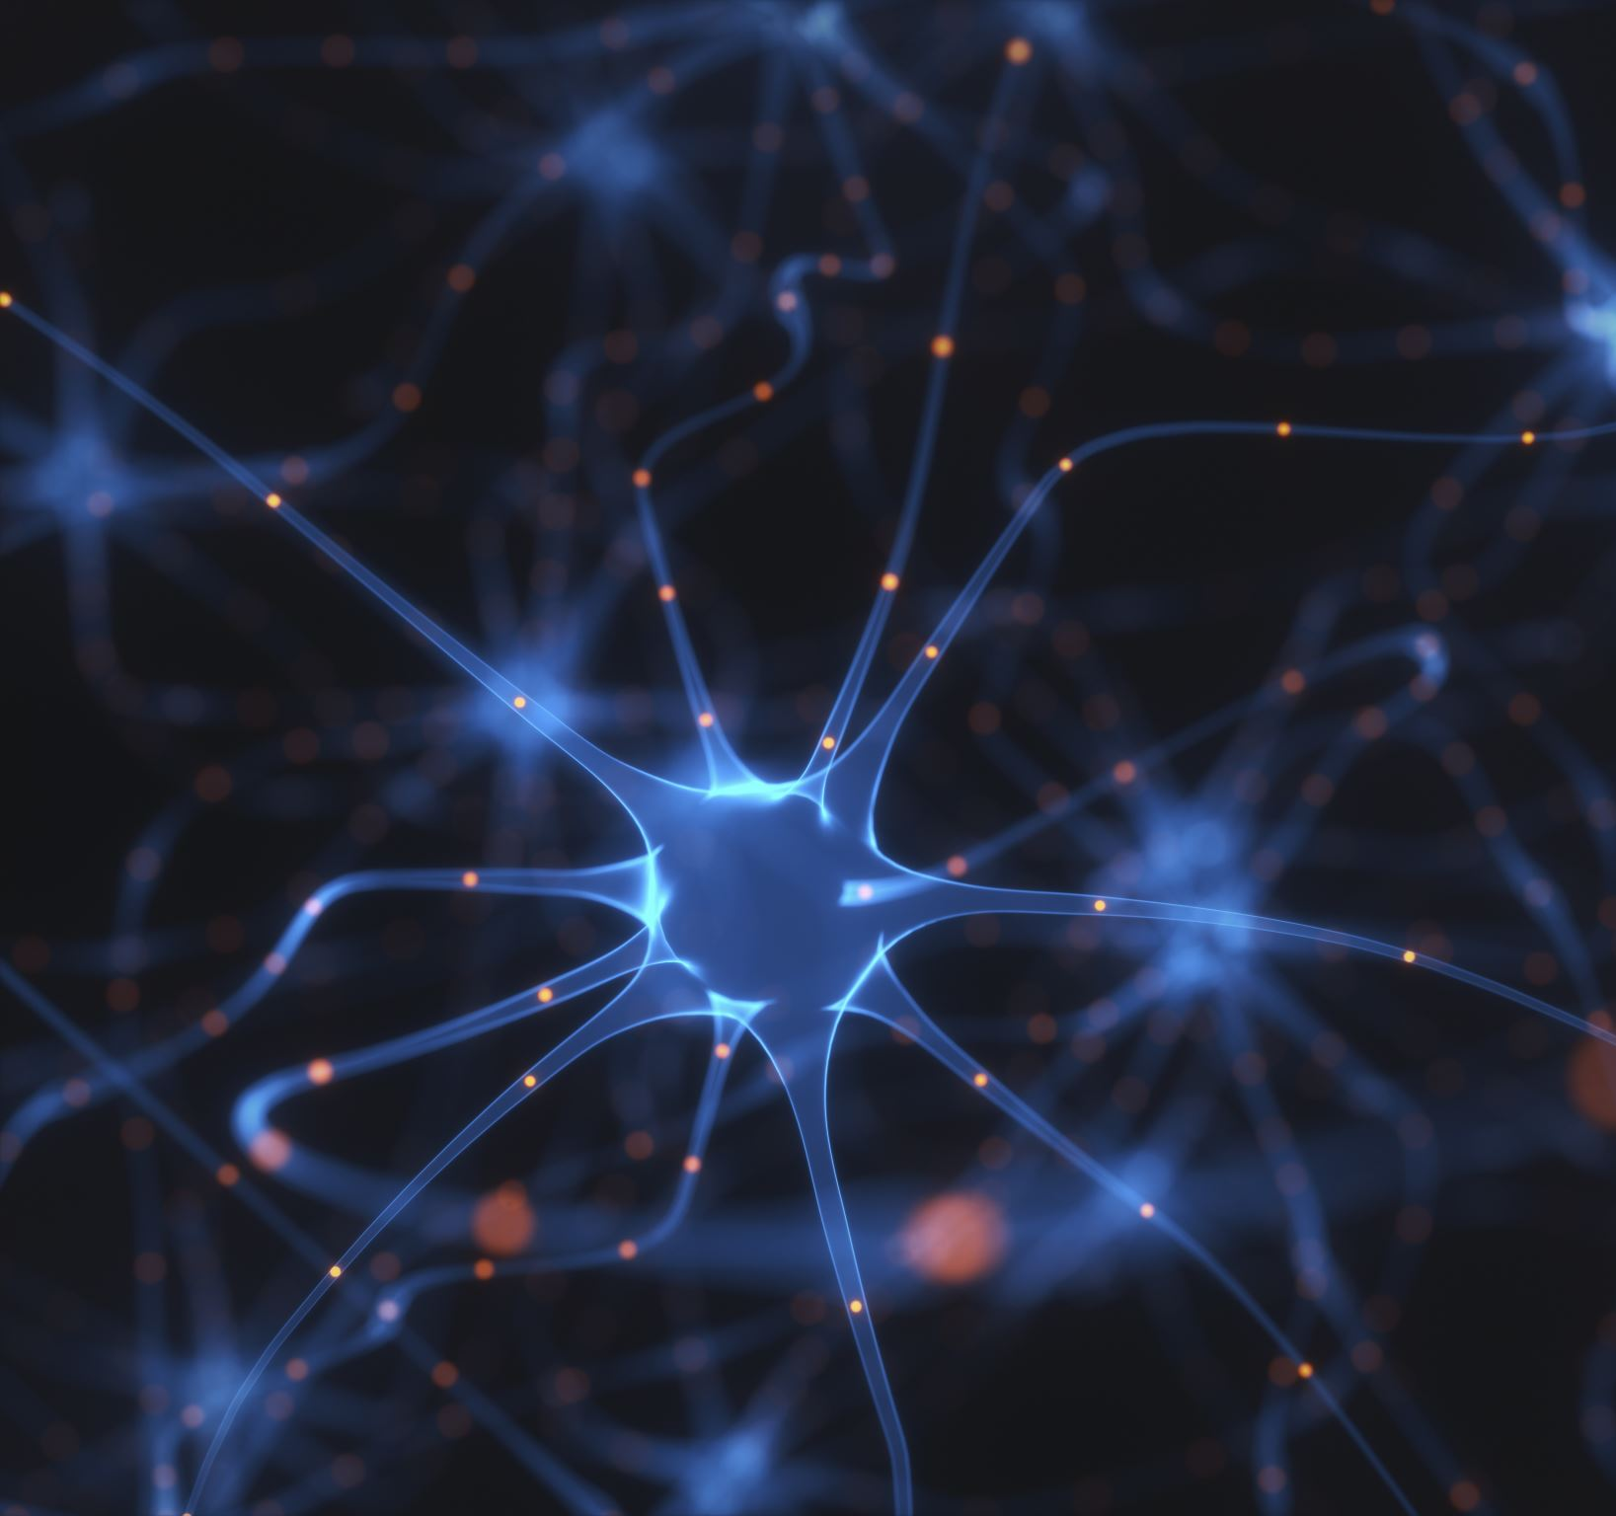
Criterio di classificazione
A livello funzionale, l’unica distinzione è tra neuroni piramidali, che inviano il segnale, e non
Neuroni EM e frammenti dendritici: entrambi sono «obbiettivi post-sinaptici», distinzione è solo riferita a metodo di osservazione
Mentre la funzione dei piramidali è nota a priori, l’interesse risiede nella propensione dei neuroni target a promuovere o inibire il segnale!

Slide 5
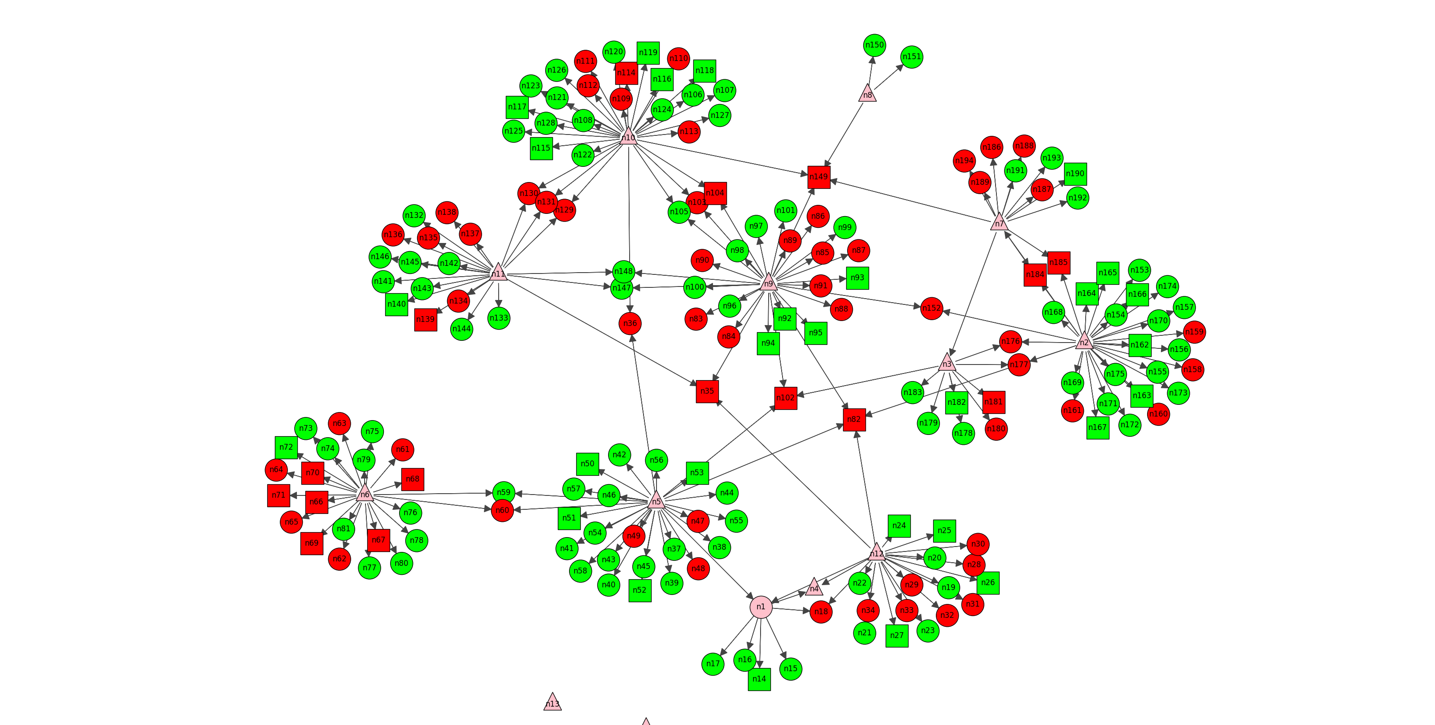

Slide 6

Scopo della ricerca
Il paper utilizza i dati per comprendere meglio la struttura della corteccia visiva
Il nostro obbiettivo è quello di proseguire il lavoro, costruendo un modello che sia rappresentativo per la rete in questione
In particolare, cerchiamo di comprendere la variabilità nella regolarizzazione dell’attività neuronale da parte dei target

Slide 7

Analisi descrittiva
Rete di 195 neuroni (di cui 15 piramidali), 214 sinapsi
Il grafo è molto sparso: la probabilità di osservare un legame tra due nodi scelti casualmente è dello 0.57% (ρ=0.057)
Non si osservano connessioni reciproche tra due neuroni, in quanto il segnale si propaga solo in avanti
Sulla base della classificazione precedente, è evidente che neuroni dello stesso tipo non sono collegati. Siamo davanti a un caso di disassortative mixing

Slide 8
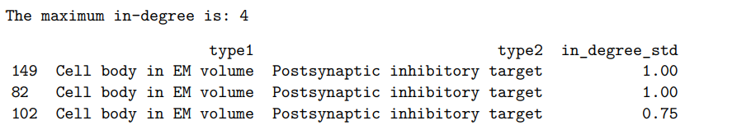
Le statistiche nodali ci portano ad affermare che la rete è bilanciata: non esistono quindi nodi più importanti di altri
Tra le statistiche utilizzate, quella più informativa ai fini della nostra ricerca è la in-degree centrality
Essa mostra un grado massimo in entrata uguale a 4 (relativamente basso), e i nodi più «centrali» sono inibitori
L’indice di centralizzazione mostra una rete senza nodi dominanti in entrata (CI = 0.015)

Slide 9
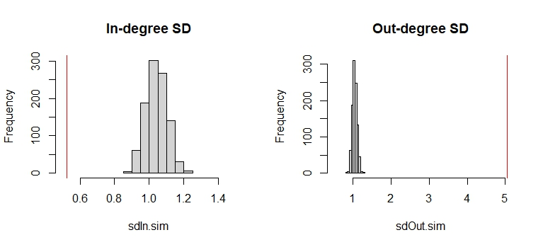
Simulazione con SRG

Slide 10

Scelta del modello
Assumere che le sinapsi avvengano con la stessa probabilità in tutta la rete è riduttivo
Abbiamo costruito vari modelli aumentandone gradualmente la complessità, al fine di catturare la dinamica reale delle relazioni tra neuroni
Abbiamo confrontato i modelli in base alla bontà dell’adattamento, selezionando quelli con BIC minore

Slide 11
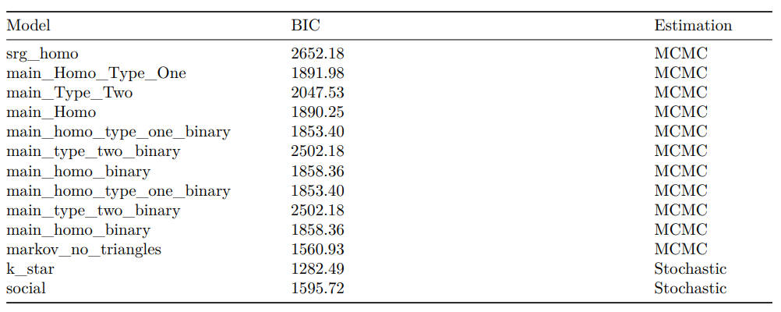
Tabella BIC riassuntiva

Slide 12
Markov model senza triangoli - Risultati
Variabile | Parametro
Edges | -2.728 ***
Tipo 1 – Binary (Effetto principale) | 3.027 ***
Tipo 1 – Binary (Omofilia) | -2.737 ***
Tipo 2 – Binary (Effetto principale) | -1.075 ***
Stelle in entrata (2) | -3.305 ***
’***’p<0.001, ’**’ p<0.01, ’*’ p<0.05 ,’ ’p< 1

Slide 13
Interpretazione
Il modello cattura la propensione a non formare legami tra due neuroni
Essere un neurone piramidale aumenta la propensione a formare legami rispetto a non esserlo
C’è una repulsione nel formare legami con neuroni dello stesso tipo, secondo la classificazione funzionale
I neuroni inibitori tendono a formare meno legami rispetto a quelli eccitatori

Slide 14
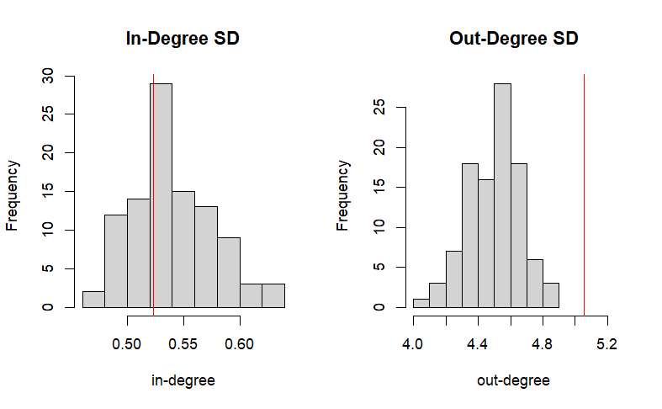
Valutazione modello scelto

Slide 15

Conclusioni
Come noto prima dell’approfondimento, la rete neurale del topo è molto sparsa, e i pochi segnali partono dai neuroni piramidali
Con gli strumenti attuali, non riusciamo a catturare la struttura a stella in uscita per problemi di degeneracy
Da ciò consegue che il modello non è ancora coerente con la variabilità di grado in uscita osservata
Siamo riusciti a cogliere la variabilità del grado in entrata, come prefissato

Slide 16
Stochastic Block Model
Nella parte conclusiva, proviamo ad investigare la presenza di cluster come unica discriminante per la formazione di sinapsi
Dalla teoria sappiamo già che l’attributo funzionale determina univocamente la propensione a fare legami
Ci aspettiamo dunque risultati coerenti in questo senso

Slide 17
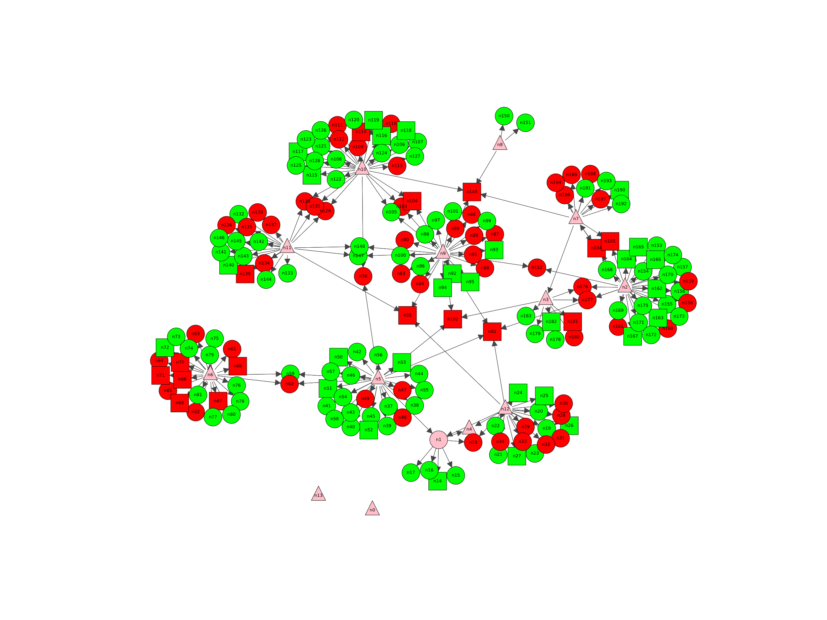
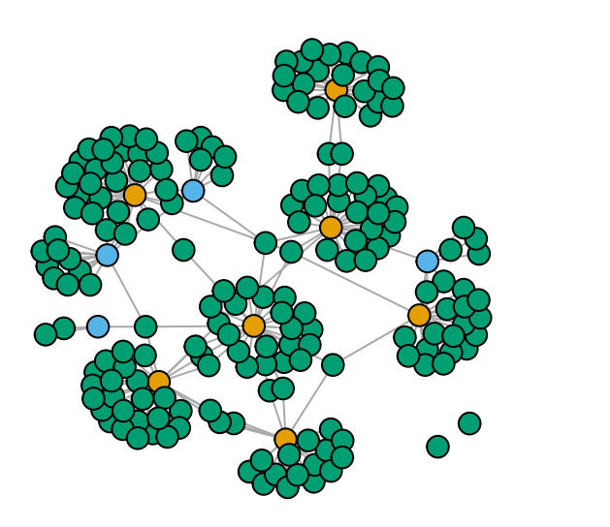

Slide 18
GRAZIE PER L’ATTENZIONE!

